Slide 1
Azure の概要
[講師名]
[講師メールアドレス]

Slide 2

Azure Overview
Azure Web Apps
Azure Storage + Cognitive Services
Azure Machine Learning
Azure Stream Analytics
Azure High-Performance Computing
KEEP
CALM
HERE'S THE
AGENDA

Slide 3

クラウドとは
Notes:
「クラウド」といえば、以前は主に VM のホストやデータの預かりなどを行う場所でした。現在は、より一層多くのことができます。Azure では、100 種類以上のさまざまなサービスを提供し、BLOB でのデータの格納から、高度で洗練された機械学習モデルの構築に至るまで、あらゆることを可能にします。現在、クラウドで起きているのは、サービスとしてのソフトウェア (SaaS) です。ここでは、ボタンを数回クリックするだけで、さらに高度なサービスを利用できます。一例を挙げると、Apache Spark を使用する研究員は、1 台の Spark サーバーのセットアップとメンテナンスにかかる時間、費用、および悪化については十分に認識していても、Spark サーバーのクラスターについてはそれほどでもない可能性があります。With Azure HDInsight では、関連するすべてのソフトウェアをあらかじめインストールし、作業の準備が整った状態で、Spark クラスターを数分で立ち上げることができます。それとも、最近発表された Linux Data Science Virtual Machine (https://azure.microsoft.com/en-us/marketplace/partners/microsoft-ads/linux-data-science-vm/) についてはどうでしょうか? この文書によれば、
この Linux ベースの仮想マシンには、データ サイエンスのモデリングおよび開発アクティビティで人気のあるツールが含まれています。主なツールには、Microsoft R Open、Anaconda Python ディストリビューション、Jupyter Notebook for Python and R、Postgres データベース、Azure コマンド ライン ツール、そして、AzureML、データベース、Azure ストレージ、ビッグ データ サービスなど、さまざまな Azure サービスにアクセスするためのライブラリがあります。また、CNTK (マイクロソフト リサーチのディープ ラーニング ツールキット)、Vowpal Wabbit、xgboost などの機械学習ツールとアルゴリズムも含まれています。
これが未来の姿なのです。これが、大量のデータを分析するためのツールと CPU パワーを必要とするゲノム科学研究者であろうと、必要に応じて規模を調整し、クラウドでのみ使用できる豊富な API (Microsoft Cognitive Services API など) を利用するアプリを構築しようとする開発者であろうと、仕事に必要なツールを低いコスト、高い信頼性と可用性で、困難なく、クラウドが提供する未来なのです。

Slide 4
500,000,000 人超の
250,000
超の
1,500,000 超の
Azure Active Directory ユーザー
Azure 内 SQL Database
アクティブな Web サイト
兆超
1 日あたりの
ストレージ
トランザクション数
超の
777
80%
1
フォーチュン 500 選出企業が
Azure を使用
00 万人超の
Visual Studio Online 登録開発者
1.5
兆超 件の メッセージ/月を Azure IoT で処理
130
億
認証/週
Notes:
これらは Azure の圧倒的な規模を示す数字のほんの一部です。こうした規模は、マイクロソフトが数十億ドルを投資して世界中にデータ センターを建設したことで可能となっています。決して自慢ではなく、誰か (マイクロソフト) がこの変化を起こすために必要な数十億ドルを投資し、あなたはその結果となる莫大な規模の経済の恩恵の受け手であるということを示しています。

Slide 5
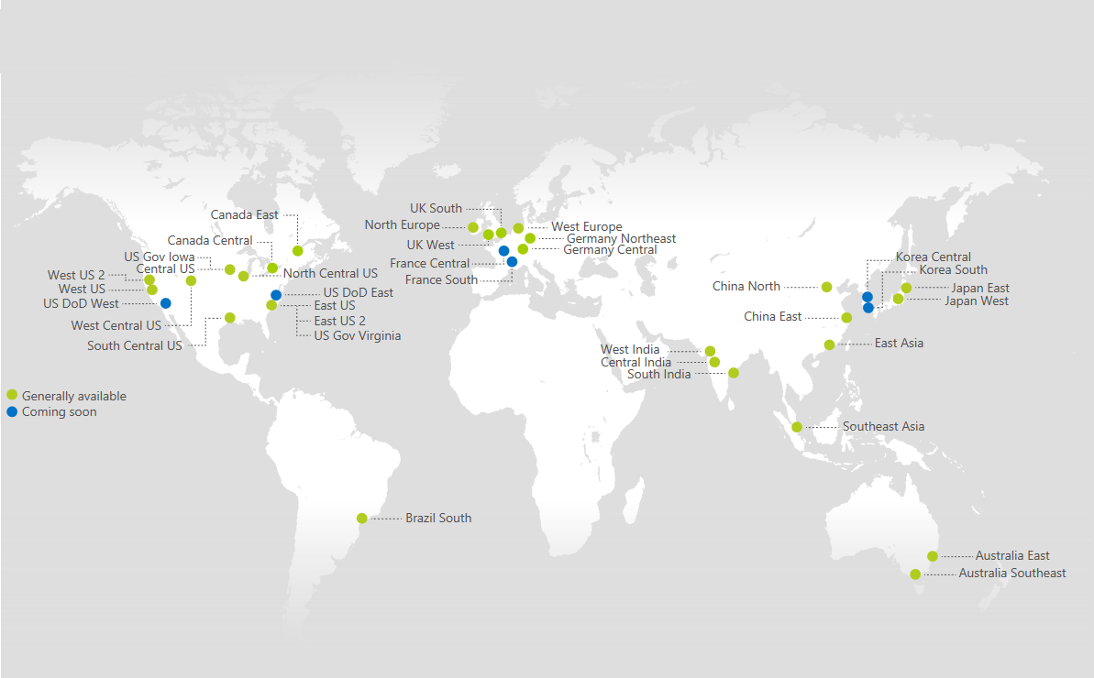
Azure リージョン
Notes:
Azure は、通常、世界中の 30 (公表 36) のリージョンで利用でき、さらに 8 つのリージョンについての計画も発表されています。Azure の利用地域の拡大は、お客様のより高度なパフォーマンスの達成を可能にし、データの保存場所に関する要件や好みに対応するための優先事項です。
* インド リージョンをご利用いただけるのは、インドに事業の活動場所を持つお客様のみです
* Azure は現在、マイクロソフトと中国最大のインターネット プロバイダーの 1 つである 21Vianet との独自のパートナーシップを通じて、中国でも利用可能となっています。(https://www.azure.cn/)
Azure はドイツでは、ドイツのデータ トラスティの役割を果たすドイツ テレコム社の T-Systems の管理下で、顧客データをドイツに残す形で、新たなデータ トラスティを通じて利用できるようになります。

Slide 6
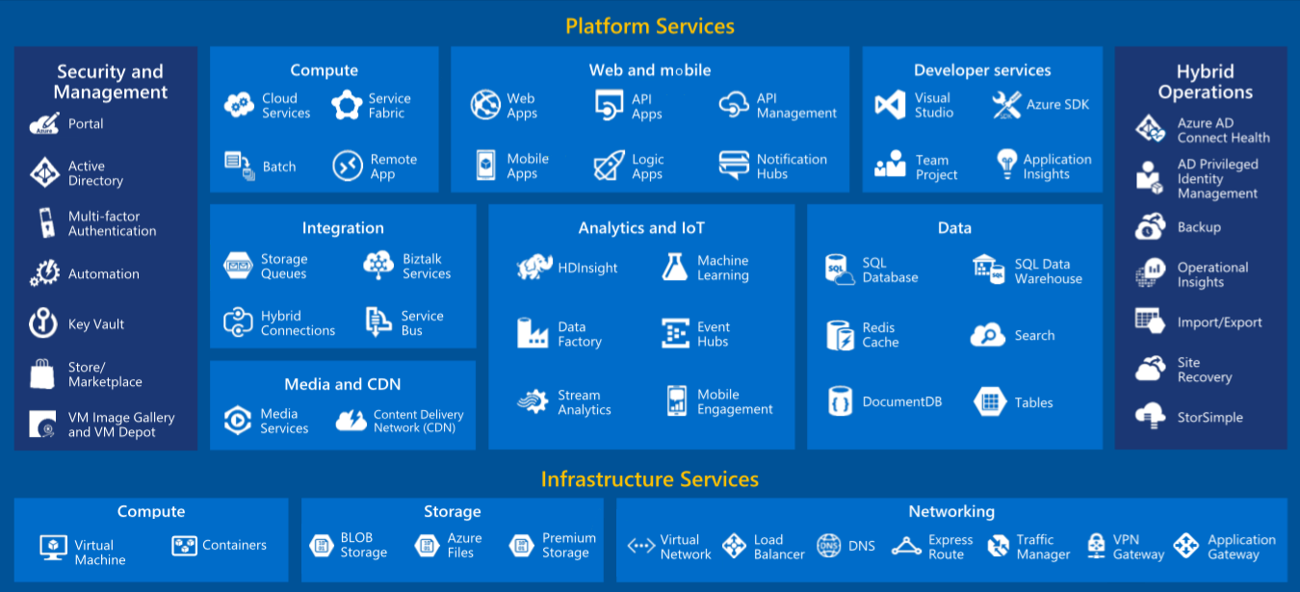
Azure サービス
Notes:
Azure は幅広く包括的なクラウドコンピューティング プラットフォームであり、日々新たな機能やサービスが加わり、進化しています。現在、Azure には 100 を超えるさまざまなサービスがあり、VM などの IaaS サービスから、Azure Machine Learning、Azure Stream Analytics、Azure HDInsight などの高度な SaaS サービスまで、多岐にわたります。

Slide 7
マイクロソフト Linux
Notes:
Azure がマイクロソフト製品だからと言って、Windows 中心主義というわけではありません。Azure は Linux と相性が良く、現在 Azure で行われている開発案件の多くが、世界最高のクラウド プラットフォームで Linux と Linux でよく使用されるオープンソース ツールをホストできるように設計されています。

Slide 8
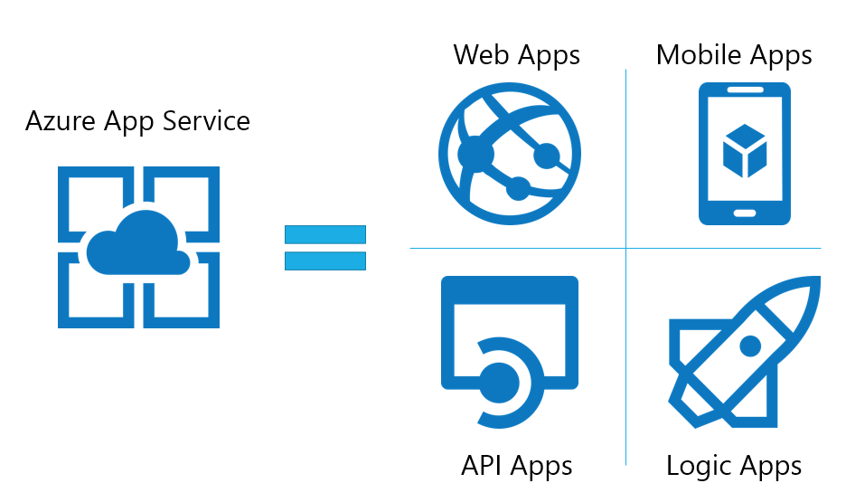





Web サイトの公開
事前に作成済みのテンプレートを使用して、既知のテクノロジで個人 Web サイトを構築するか、数百万人のお客様が利用する規模の商用 Web サイトを作成する
Notes:
Azure Web アプリは Azure App Service の一部です。これを使用することで、さまざまな人気テクノロジ スタックを使用して Web サイトやアプリを公開できます。 これを支援するため、Microsoft Azure Marketplace には、Azure 用に事前に設定され、WordPress、CakePHP、Joomla、Django などの人気ツールでプロビジョニングされた、アプリ、サービス、仮想マシン、その他を展開するための無料テンプレートが数千も含まれています。

Slide 9

Hadoop でビッグ データを使いこなす
Azure HDInsight クラスターをスピンアップし
MapReduce を使用して大規模データ セットを並行処理する
Notes:
Azure HDInsight を使用することで、ビッグ データの分析用に Apache Hadoop、Apache Spark、およびその他の人気オープンソース ツールを備えた仮想マシンのクラスターを短時間で立ち上げることができます。もう、ハードウェア クラスターを自力でセットアップしてメンテナンスする必要はなく、そこで使用するソフトウェアをインストール、設定、メンテナンスする必要もありません。HDInsight を使用することで、インフラストラクチャのメンテナンスではなく、データ分析という最適な作業に時間を使うことができます。

Slide 10
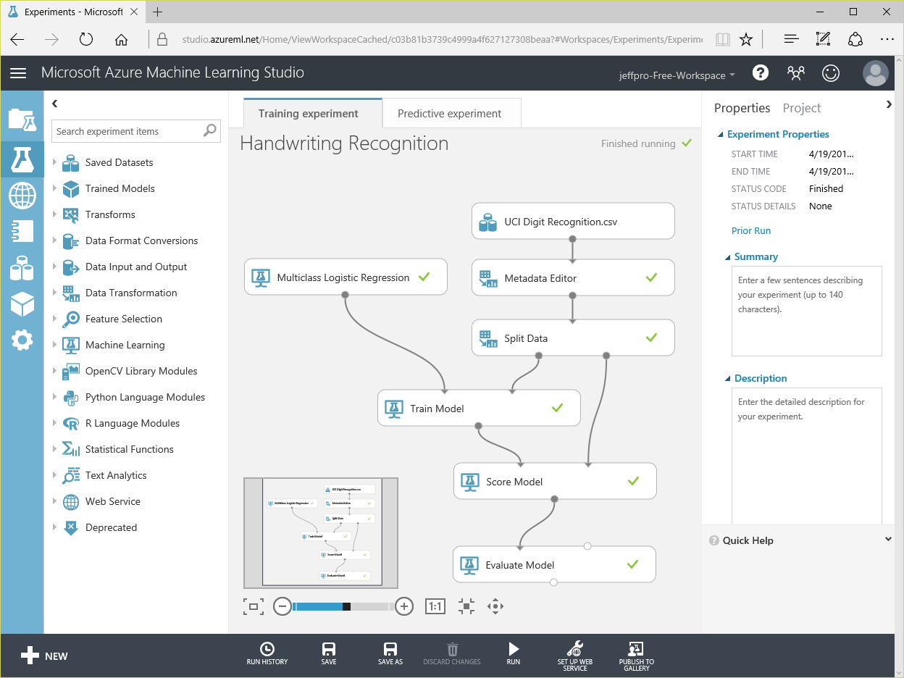


リアルタイムの不正検出の実行
Azure Machine Learning でモデルのトレーニングを行い、そのモデルを使用してクレジットカード取引を不正または不正でないと分類する
特徴 | 値
名前 | ビル・ゲイツ
年齢 | 60
性別 | 男性
金額 | 352 ドル
購入したもの | ソフトウェア
場所 | ワシントン州レドモンド
時間 | 午後 3 時 15 分
… | …
Notes:
機械学習は、AI から派生したもので、大量のデータからパターンを検出し、それらのパターンを使用して予測分析を実行します。業務での機械学習の典型例としては、クレジットカード会社が不正な取引をリアルタイム (またはほぼリアルタイム) に検出する方法が挙げられます。数百万もの取引でモデルをトレーニングし、それぞれを「不正」または「不正でない」と分類します。モデルの内容には、カード保有者の ID、取引時刻と場所、購入した物品またはサービスの種類、購入場所、購入金額などのデータが含まれます。新たな取引が発生するたびに、そのデータをモデルに送り込み、驚くべき正確さで、その取引が不正であるとフラグを立てる必要があるかどうかを見分けます。Azure Machine Learning は SaaS オファリングであり、高度な分析機能とドラッグアンドドロップ ユーザー インターフェイスを組み合わせて、精巧な機械学習モデルを非常に簡単に構築できるようにします。
機械学習が私たちの生活に日常的に関わるもう 1 つの例は、スパム検出です。数百万ものメール メッセージでモデルをトレーニングし、それぞれをスパムかスパムでないか分類して、それからそのモデルを使用して、次にメールボックスに届くメッセージを迷惑メール フォルダーに移動するかどうかを決定します。

Slide 11
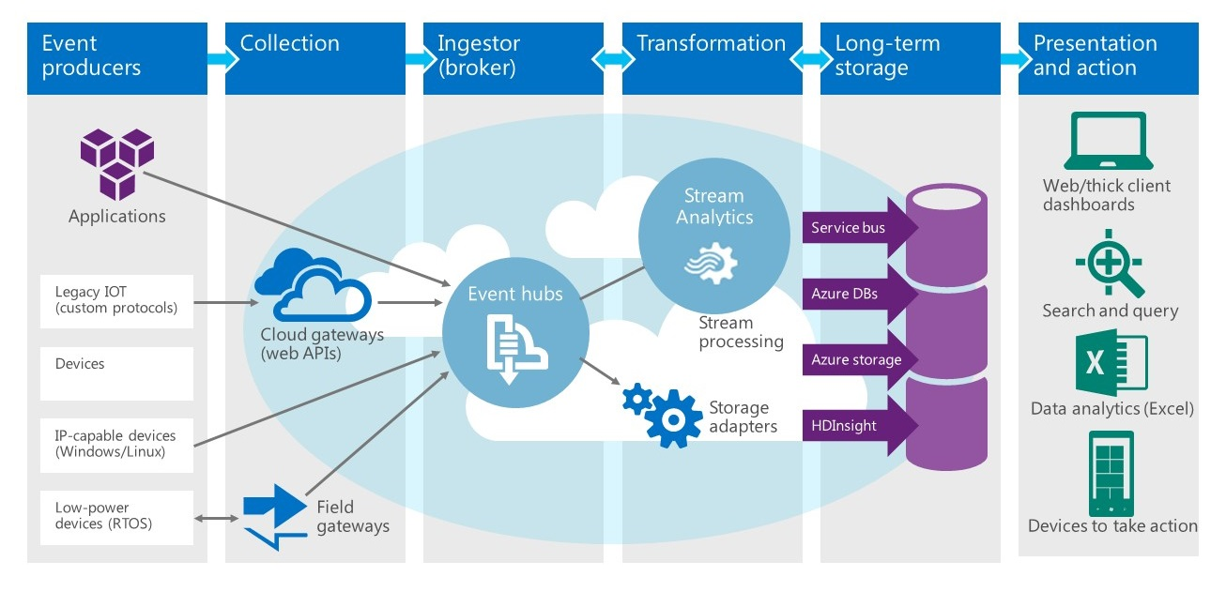
IoT デバイスからのデータの処理
Azure Event/IoT Hubs、Azure Stream Analytics、
Azure Storage を組み合わせて、IoT データ ストリームをリアルタイムに分析する
Notes:
データベースなどの静的なデータ ソースのクエリは、確立され、よく理解されています。数百万もの IoT デバイスから出力されるような動きの速いデータ ストリームから情報を抽出するのは、はるかに困難です。Azure Stream Analytics では、高度なバージョンの SQL クエリ言語を動的データ ストリームの上に配置することで、解決策を提供します。イベント ハブや Power BI など、Azure のほかの機能と組み合わせることで、イベントを発生と同時に分析し、対応することが可能な、リアルタイム システムの構築に使用できます。

Slide 12
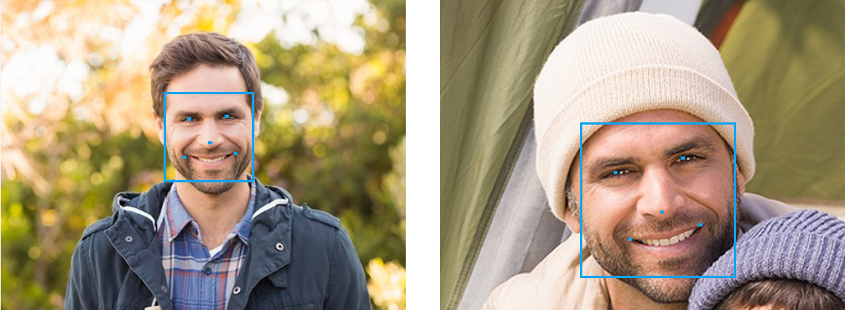
顔認識
Cognitive Services の Face API を使用して
顔の比較、顔の識別、似た顔の検索などを行う
Notes:
Microsoft Cognitive Services Face API (https://www.microsoft.com/cognitive-services/en-us/face-api) には、人間の顔の検出、顔の類似性の比較、人の見た目の類似性によるグループ化、これまでに画像でタグ付けされた人の識別などのメソッドが含まれています。Cognitive Services ファミリの 20 以上の API の 1 つで、これを使用することにより、長年の研究成果となる機能を埋め込むことで、開発者はインテリジェント アプリを構築できます。

Slide 13
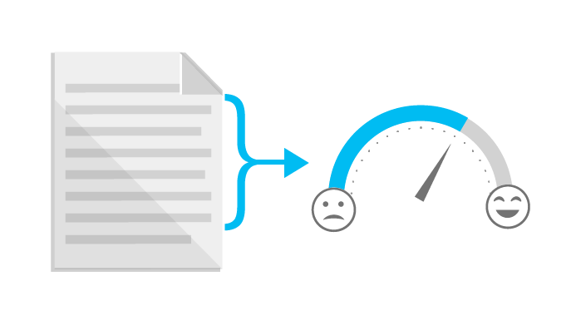
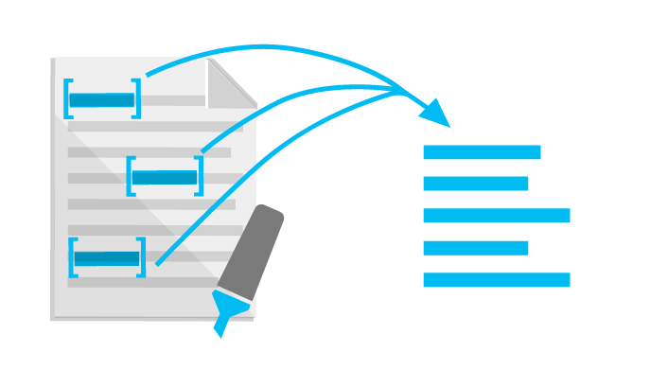
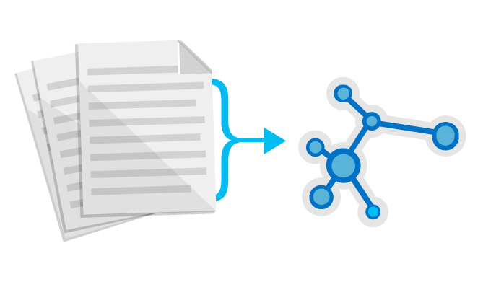

感情分析の実行
Cognitive Services の Text Analytics API を使用して
テキスト ファイル、Twitter のフィード、およびその他のソースの 感情を分析する
感情分析
キー フレーズ抽出
トピック検出
言語検出
「Text Analytics に感謝しています…ゲストの感情を、アクションにつながるゲスト フィードバック プラットフォームに組み込むことができます。このプラットフォームは、ゲストの満足度やサーバーのパフォーマンスについて包括的な見方を提供してくれます。」
— Ziosk 社 Head of Business Intelligence、 Al Pappa 氏
Notes:
Microsoft Cognitive Services Text Analytics API (https://www.microsoft.com/cognitive-services/en-us/text-analytics-api) には、感情分析、キー フレーズ抽出、トピック検出、および言語検出のメソッドが含まれています。感情分析の API では、テキストを入力時に受け入れて、0 ～ 1 のスコアを数字で返します。1 に近いスコアはポジティブな感情を、0 に近いスコアはネガティブな感情を示します。感情スコアは、分類の手法により生成されます。分類子の入力特徴には、n グラム、品詞タグから生成された特徴、および単語の埋め込みが含まれます。現在、英語、フランス語、スペイン語、ポルトガル語のテキストがサポートされています。

Slide 14
多数の言語、多数の SDK
任意の言語で任意のプラットフォームにコードを記述する
Azure SDK はさまざまな言語およびプラットフォームで使用可能 (無料)
NuGet および NPM のパッケージ形式でも使用可能
既に習得している言語を使用して、 素早く強化できる
.NET
Node.js
Java
Python
Ruby
PHP
C++
iOS
Android
Notes:
Azure を使用するアプリを構築するために、C# を学ぶ必要はありません。人気のさまざまな言語およびプラットフォームに対応する SDK を無料で使用できます。既に習得している言語を使用して、すぐに始めることができます。

Slide 15
BLOB のアップロード (C#)
.NET 用 Azure Storage SDK を使用して BLOB を作成する
ローカル ファイルのコンテンツを BLOB にアップロードする
CloudStorageAccount account =
CloudStorageAccount.Parse("connection_string);
CloudBlobClient client = account.CreateCloudBlobClient();
CloudBlobContainer container =
client.GetContainerReference("container_name");
CloudBlockBlob blob =
container.GetBlockBlobReference("blob_name"));
await blob.UploadFromFileAsync("file_name");
Notes:
このコード サンプルは、C# で記述されており、ローカル ファイルのコンテンツを BLOB ストレージにアップロードします。

Slide 16
BLOB のアップロード (Node.js)
Node.js 用 Azure Storage SDK を使用して BLOB を作成する
ローカル ファイルのコンテンツを BLOB にアップロードする
var storage = require("azure-storage");
var service =
storage.createBlobService("connection_string");
service.createBlockBlobFromLocalFile(
"container_name", "blob_name", "file_name",
function(error, result, response) {
if (!error) {
// File uploaded
}
});
Notes:
このコード サンプルは、JavaScript で記述されており、ローカル ファイルのコンテンツを BLOB ストレージにアップロードします。

Slide 17
BLOB のアップロード (Python)
Python 用 Azure Storage SDK を使用して BLOB を作成する
ローカル ファイルのコンテンツを BLOB にアップロードする
from azure.storage.blob import ContentSettings
block_blob_service = BlockBlobService(
account_name='account_name',
account_key='account_key'
)
block_blob_service.create_blob_from_path(
'container_name',
'blob_name',
'file_name',
content_settings=ContentSettings(
content_type='image/png'
)
)
Notes:
このコード サンプルは、Python で記述されており、ローカル ファイルのコンテンツを BLOB ストレージにアップロードします。

Slide 18
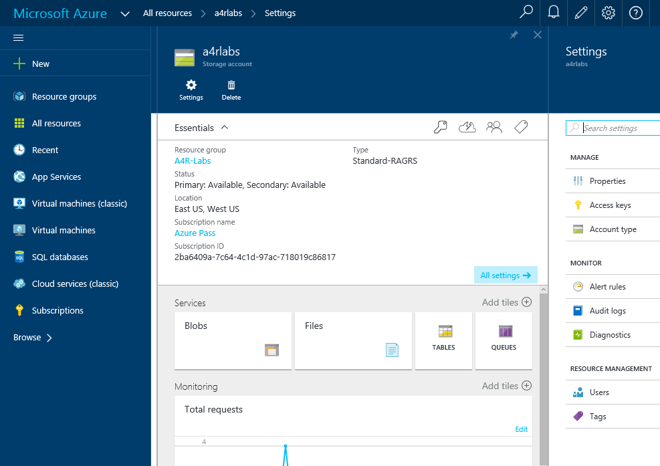
Azure ポータル
https://portal.azure.com
Notes:
Azure ポータルは、Azure のあらゆるサービスへのゲートウェイです。ここで、Azure のリソースを作成し、それらをまとめて包括的なソリューションを形成し、それらのリソースを管理し、請求を監視します。

Slide 19
ハンズオン ラボ
Introduction HOL.html

